Slide 1
Опыт взаимодействия различных служб при транспортировке наркотических средств и психотропных веществ
Провизор, заведующий аптекой ООО «МедГард»
Герасимова Татьяна Федотовна

Slide 2
Постановление Правительства РФ №526 от 31 марта 2022г «Об утверждении правил перевозки наркотических средств и психотропных веществ и их прекурсоров на территории РФ, а также оформление необходимых для этого документов»
Постановление Правительства РФ от 30 июня 1998 г. N 681 (ред.15.06.2022) «Об утверждении перечня наркотических средств, психотропных веществ и их прекурсоров, подлежащих контролю в Российской Федерации»

Slide 3
Перечень наркотических средств и психотропных веществ подлежащих охране
наркотические средства и психотропные вещества, внесенные в список I перечня, а также прекурсоров
наркотические средства и психотропные вещества, внесенные в списки II и III перечня, предназначенные для дальнейших производства, изготовления (за исключением изготовления аптечными организациями), переработки и распределения
наркотические средства и психотропные вещества, внесенные в списки II и III перечня, реализуемые организациям оптовой торговли наркотическими средствами и психотропными веществами, а также организациям, осуществляющим хранение наркотических средств и психотропных веществ, предназначенных для ликвидации медико-санитарных последствий чрезвычайных ситуаций природного и техногенного характера или для мобилизационных нужд.

Slide 4
Правила перевозки наркотических средств и психотропных веществ
Перевозка НС и ПВ и их прекурсоров осуществляется юридическим лицом, имеющим лицензию на осуществлении деятельности по обороту НС и ПС и их прекурсоров
Охрана наркотических средств, психотропных веществ и прекурсоров обеспечивается путем привлечения к перевозке в установленном порядке:
а) подразделений войск национальной гвардии Российской Федерации или организации, подведомственной Федеральной службе войск национальной гвардии Российской Федерации;
б) ведомственной охраны федеральных государственных органов и организаций;
в) юридического лица, имеющего лицензию на осуществление частной охранной деятельности
Юридическое лицо осуществляет перевозку НС , ПВ и прекурсоров на основании заключенного в установленном порядке с другим юридическим лицом договора перевозки, договора поставки договора передачи на уничтожение или иного договора

Slide 5
Правила перевозки наркотических средств и психотропных веществ
При каждой перевозке НС , ПВ и прекурсоров создается приказ о назначении лиц, ответственных за их получение , доставку , передачу и сохранность
Ответственные лица должны иметь допуск к работе с НС , ПВ и прекурсоров в соответствии с порядком допуска лиц к работе с НС ,НВ и прекурсоров(ФЗ №3 «О наркотических средствах и психотропных веществах»
В приказе указывается транспортные средства , используемые для перевозки НС ,ПВ и прекурсоров, номер и дата договора
Перевозка осуществляется любыми видами транспорта закрытого типа , оборудованные запирающим устройством , и имеют места для размещения лиц, ответственных за перевозку, и лиц, осуществляющих охрану.
Для перевозки НС и ПВ и их прекурсоров используется транспортная тара и упаковка обеспечивающая сохранность на всем пути следования

Slide 6
Особенности оформления документов
Товарно-транспортная накладная
Счет-фактура
Счет
Протокол согласования цен
Документы качества
Акт опечатывания(пломбирования) НС , ПВ и прекурсоров установленной формы(номера печатей указываются в акте)
Выписка из реестра лицензий(заверенные печатью и подписью руководителя юридического лица)
Маршрут перевозки НС, ПВ и прекурсоров (для случаев перевозки обеспеченной охраной)

Slide 7
Порядок оформления товарно-транспортной документации
Предоставление графика перевозок ежемесячно
Оформление заявки за 5 рабочих дней до предполагаемой даты поставки
Поставка осуществляется согласно графика
При получении товара осуществляется предоставление документов в соответствии с действующим законодательством
Проверка товара осуществляется в момент приемки по количеству и качеству при присутствии ответственного лица
При несоответствии заявленного ассортимента или отсутствии необходимого количества оформляется акт об установлении расхождений по количеству и качеству установленной формы(ТОРГ-2 утвержденный Постановлением Госкомитета РФ №132 от 25.12.1998г)

Slide 8
Аптека «МедгардФарм»
Оформление документов
Перевозка НС и ПВ
Приемка
НС и ПВ
Маркировка
НС и ПВ
Хранение НС и ПВ

Slide 9
Акт опечатывания (пломбирования) наркотических средств и психотропных веществ

Slide 10
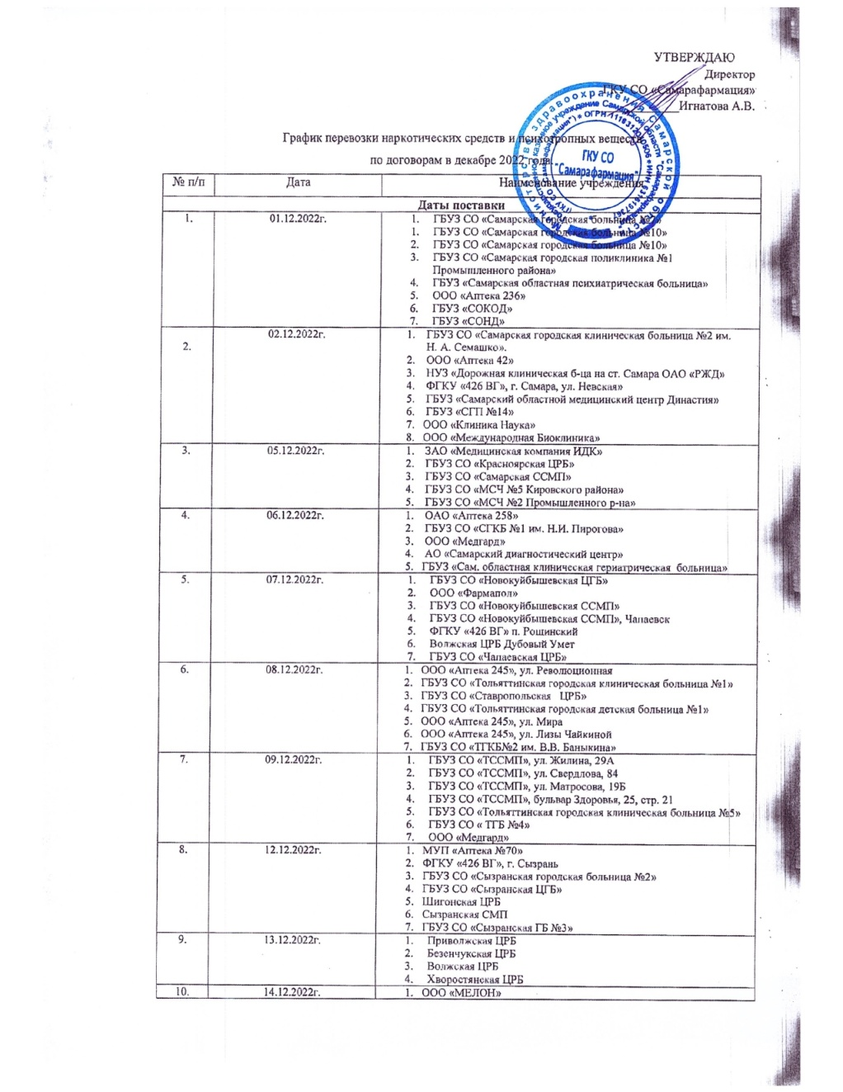
График перевозки наркотических средств и психотропных веществ

Slide 11
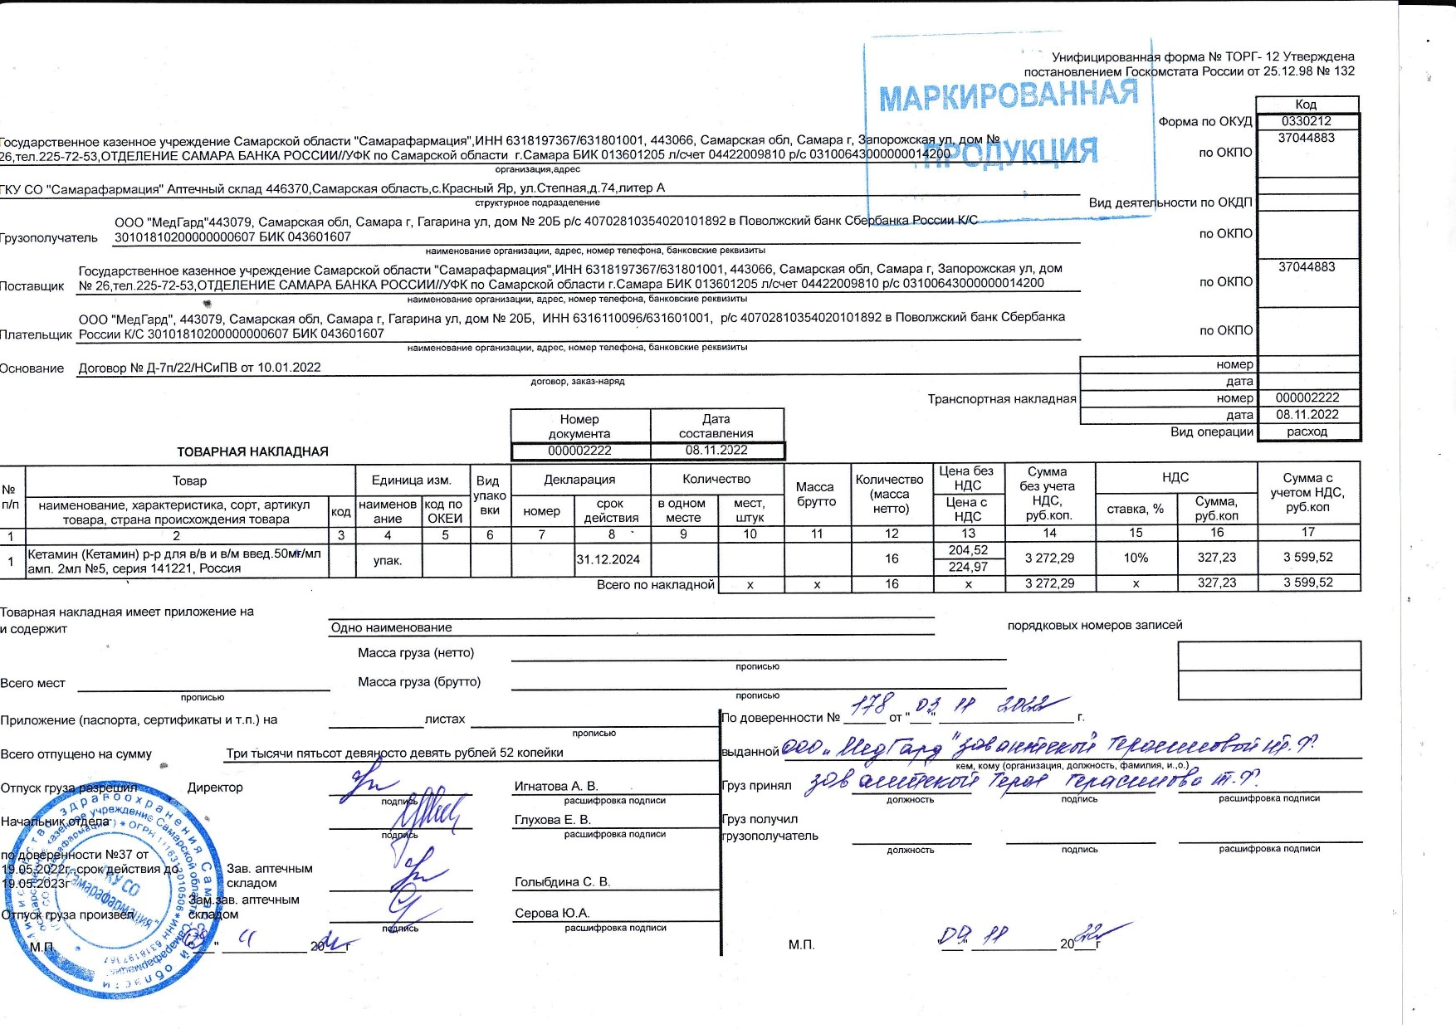
Товарно-транспортная накладная

Slide 12
Спасибо за внимание!
Будьте здоровы!

